Slide 1

码趣教育
2020
WEB前端学习
代码充满乐趣
讲师： 北斗

Slide 2
回顾/PREFACE
JQuery介绍
JQ与JS对象对比
JQuery操作HTML属性
JQuery操作CSS样式
JQuery事件
JQuery动画

Slide 3
目录
CONTENTS
1
JSON格式
2
Ajax的使用

Slide 4
JSON格式
解释
JSON(JavaScript Object Notation, JS 对象简谱) 是一种轻量级的数据交换格式。它基于 ECMAScript (欧洲计算机协会制定的js规范)的一个子集，采用完全独立于编程语言的文本格式来存储和表示数据。
简介
组成
JSON是一个标记符的序列。这套标记符包含六个构造字符({、}、[、]、:、,)、字符串、数字和三个字面名。
值类型
JSON值可以是对象、数组、数字、字符串或者三个字面值(false、null、true)中的一个。值中的字面值中的英文必须使用小写。
JSON在线检验：http://www.bejson.com/

Slide 5
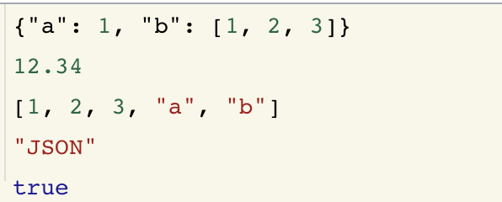
JSON数据
以上这五种都是符合JSON格式的数据。 但是我们最常用的是第一种，对象形式，因此也有多人分不清python字典，js对象和JSON对象的区别。
对于JSON格式具体和python字典来对比的话，有这样几个细节点需要大家注意：
key位置的值只能是字符串
JSON中的字符串必须是双引号

Slide 6
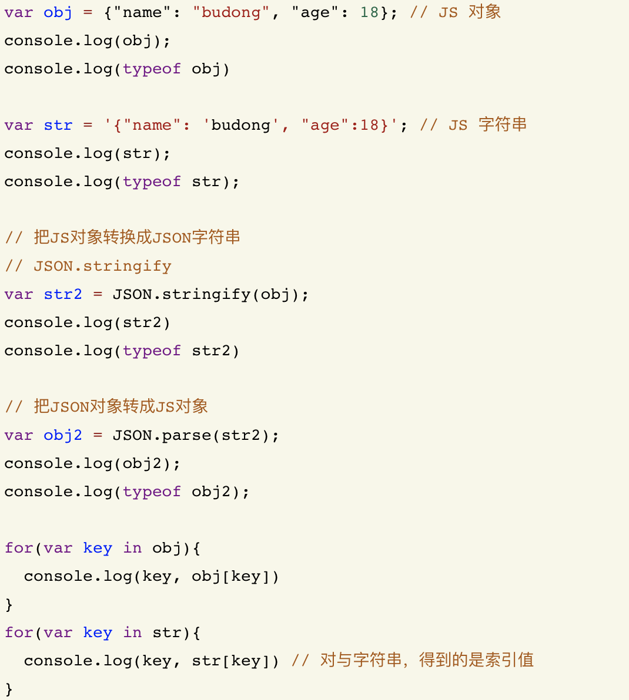
JSON对象转换

Slide 7
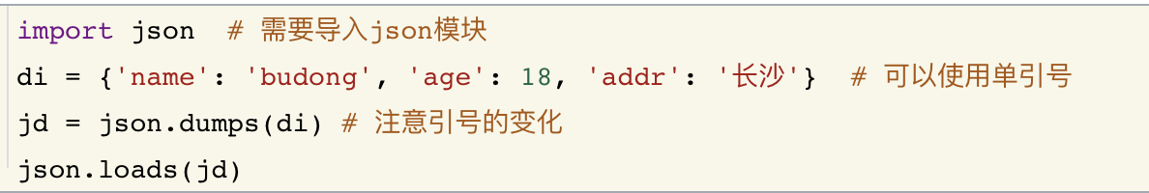
Python与JSON对象
在Python中，导入json模块，既可以使用JSON格式数据

Slide 8
目录
CONTENTS
1
JSON格式
2
Ajax的使用

Slide 9
Ajax简介
解释
AJAX 是一种在无需重新加载整个网页的情况下，能够更新部分网页的技术。
AJAX = 异步 JavaScript 和 XML。 (asynchronous JavaScript and XML)
作用
简介
通过在后台与服务器进行少量数据交换，AJAX 可以使网页实现异步更新。这意味着可以在不重新加载整个网页的情况下，对网页的某部分进行更新。
传统的网页（不使用 AJAX）如果需要更新内容，必需重载整个网页面
使用案例
有很多使用 AJAX 的应用程序案例：新浪微博、Google 地图、开心网等等。

Slide 10
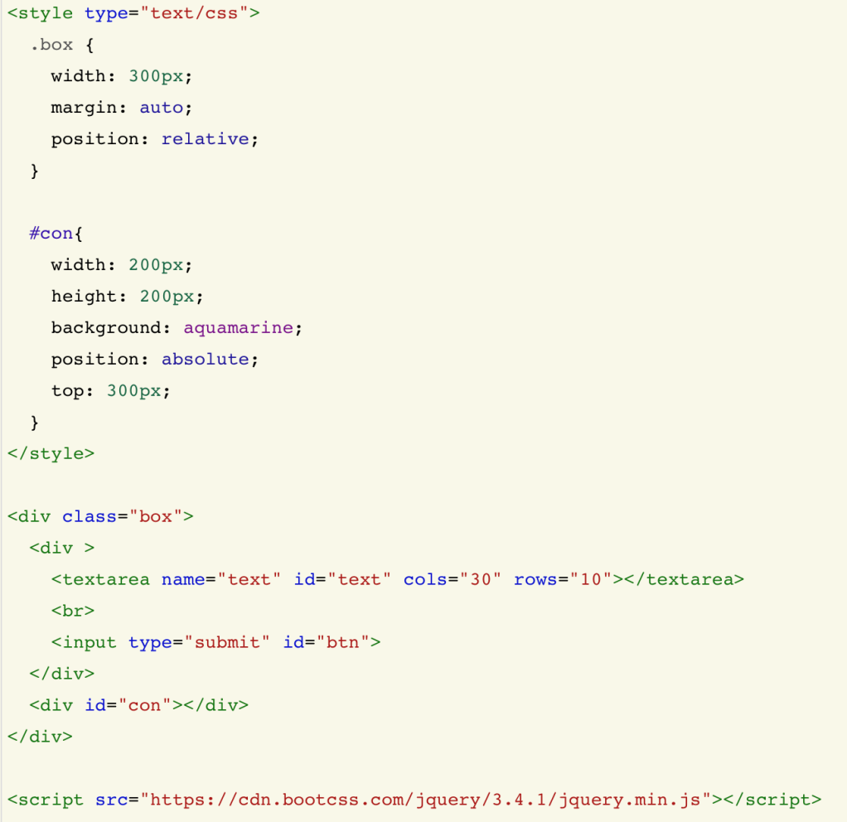
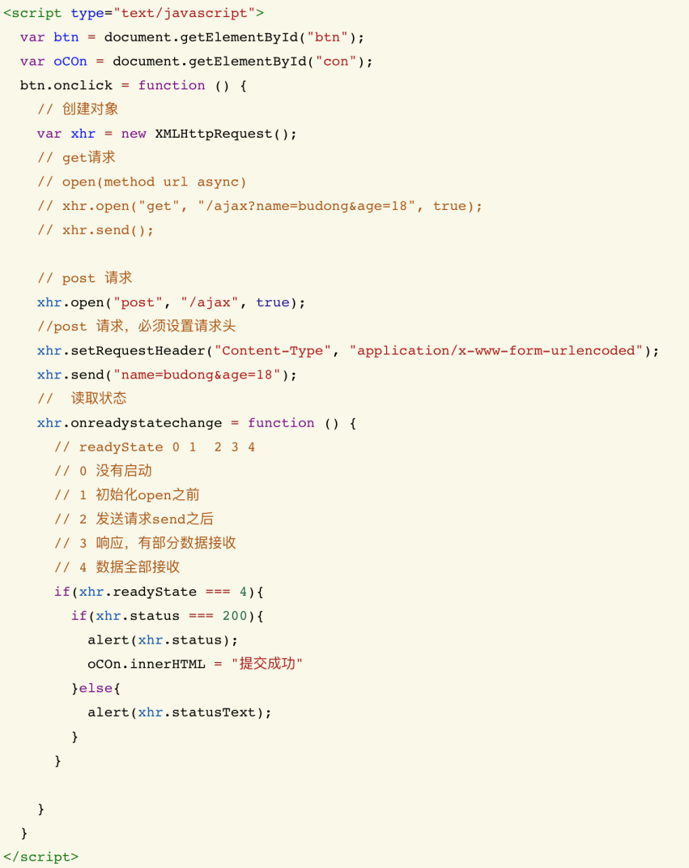
原生Ajax的使用

Slide 11
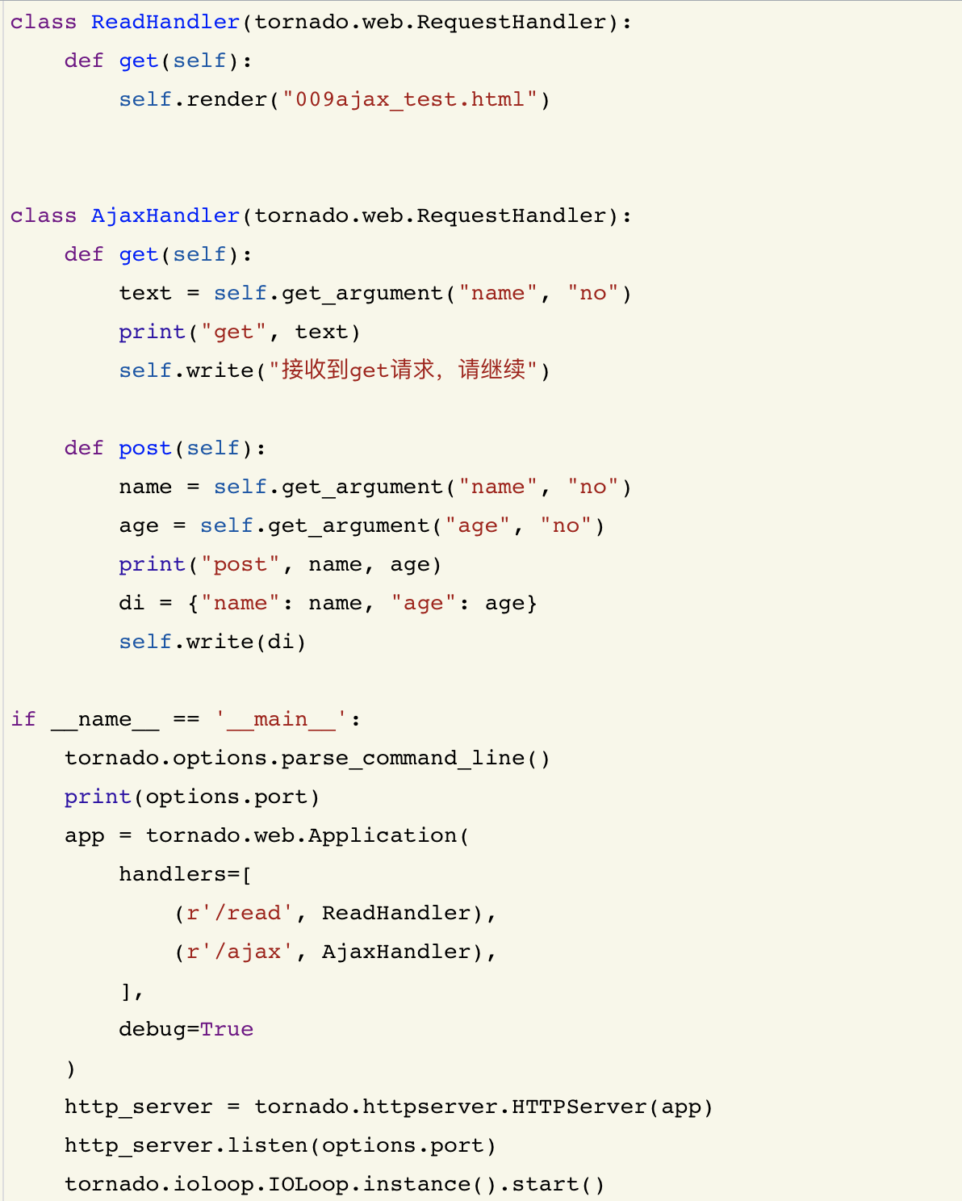
Tornado后台部分

Slide 12
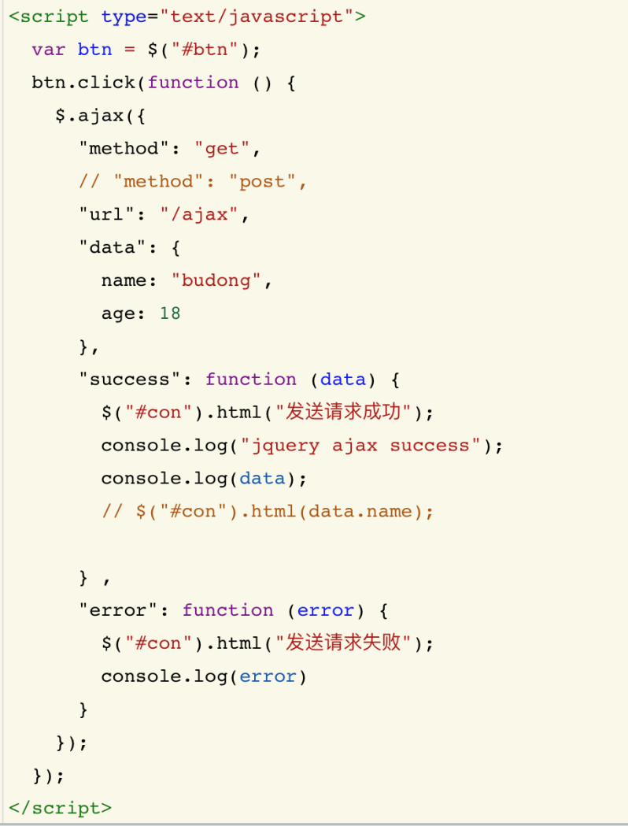
JQuery中使用Ajax
如果使用JQ中的Ajax就会方便很多，因此使用ajax的时候，多数是和库或者框架一起使用

Slide 13
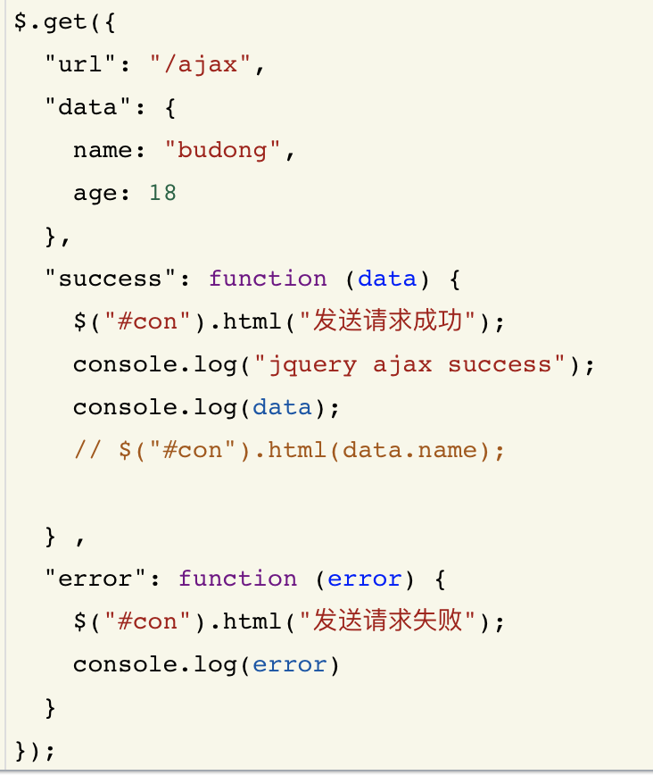
JQuery中使用Ajax
如果确定是get或者post请求的话，可以类似如下的做法

Slide 14
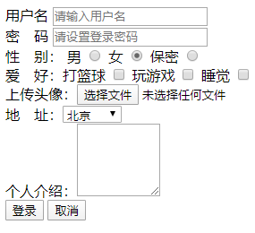
作业

Slide 15
码趣教育
感谢您的观看！
代码充满乐趣
讲师：北斗
PPT模板下载：www.1ppt.com/moban/ 行业PPT模板：www.1ppt.com/hangye/
节日PPT模板：www.1ppt.com/jieri/ PPT素材下载：www.1ppt.com/sucai/
PPT背景图片：www.1ppt.com/beijing/ PPT图表下载：www.1ppt.com/tubiao/
优秀PPT下载：www.1ppt.com/xiazai/ PPT教程： www.1ppt.com/powerpoint/
Word教程： www.1ppt.com/word/ Excel教程：www.1ppt.com/excel/
资料下载：www.1ppt.com/ziliao/ PPT课件下载：www.1ppt.com/kejian/
范文下载：www.1ppt.com/fanwen/ 试卷下载：www.1ppt.com/shiti/
教案下载：www.1ppt.com/jiaoan/ PPT论坛：www.1ppt.cn

